Slide 1
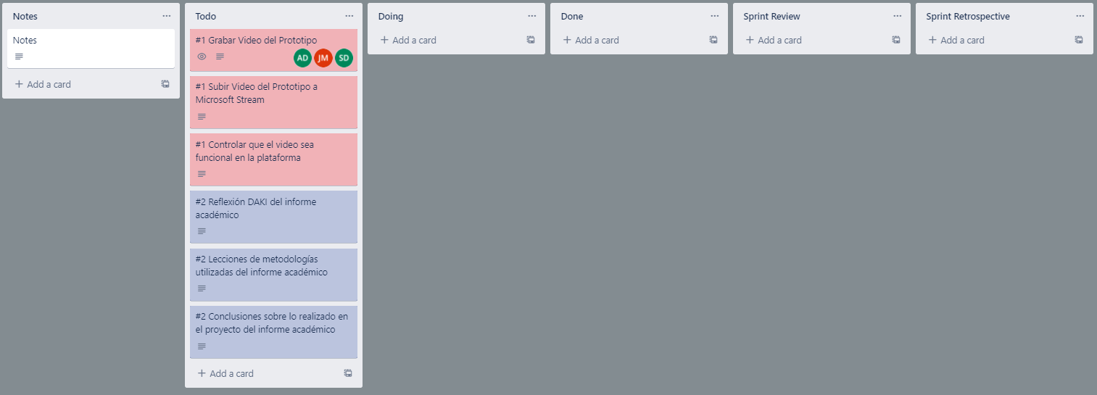
16 Noviembre 2021

Slide 2
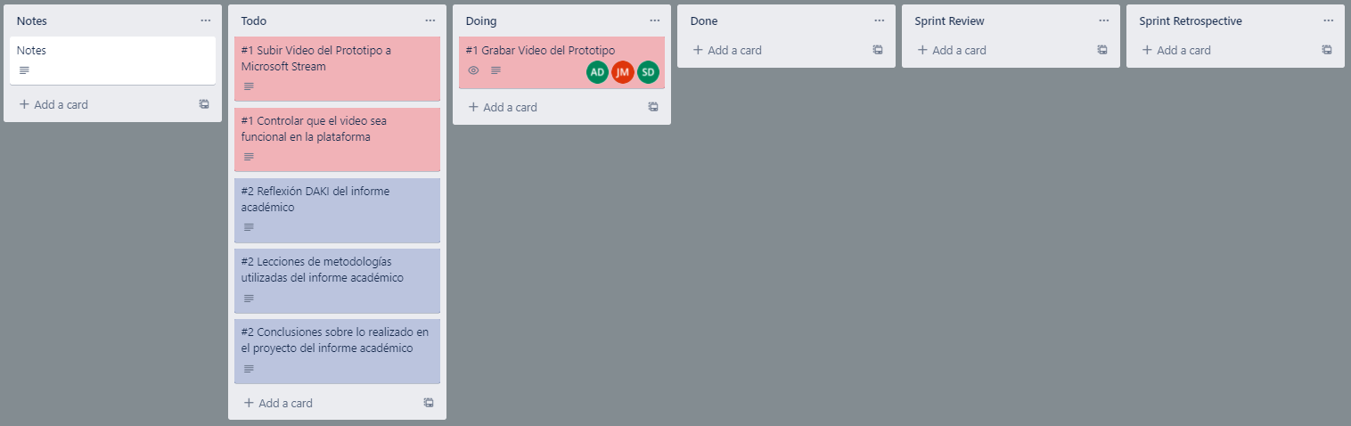
19 Noviembre 2021

Slide 3
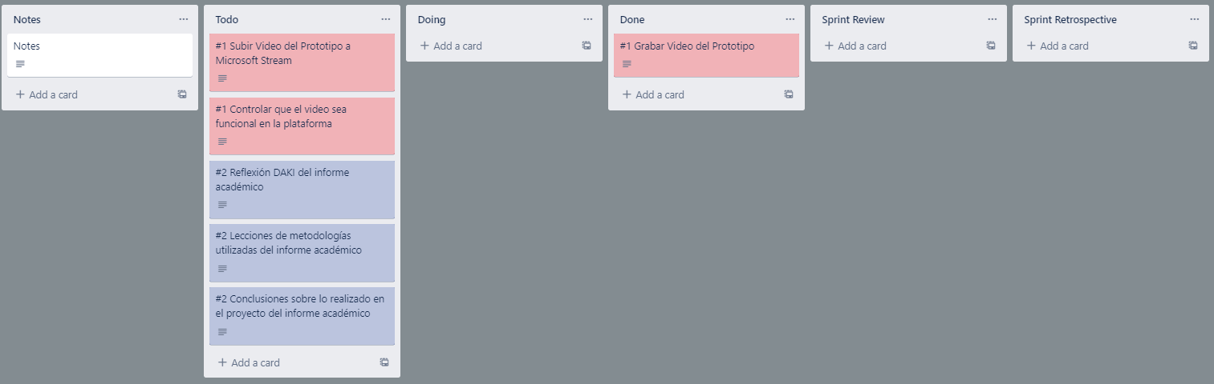
19 Noviembre 2021

Slide 4
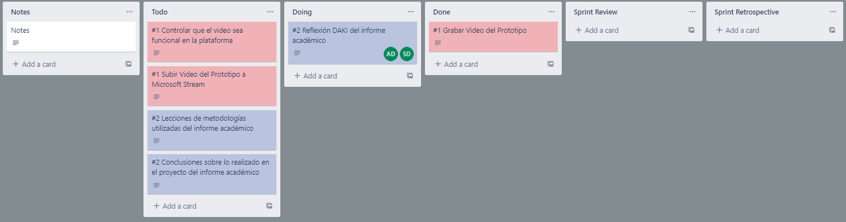
19 Noviembre 2021

Slide 5
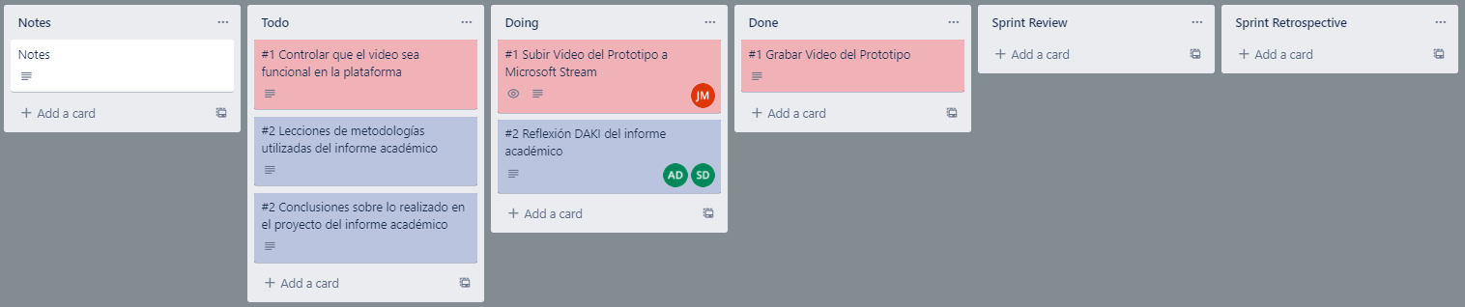
19 Noviembre 2021

Slide 6
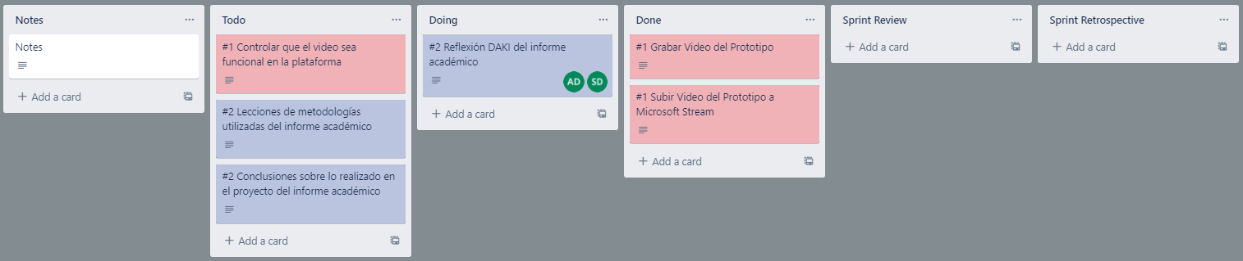
19 Noviembre 2021

Slide 7
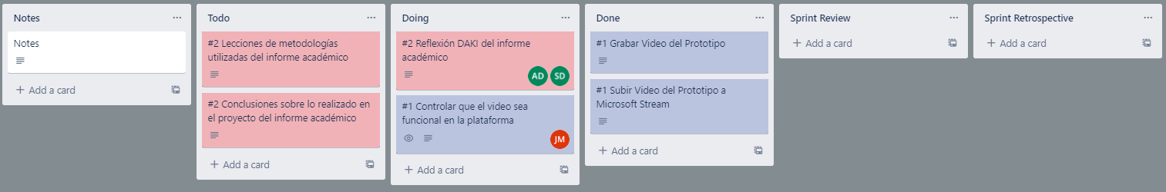
19 Noviembre 2021

Slide 8
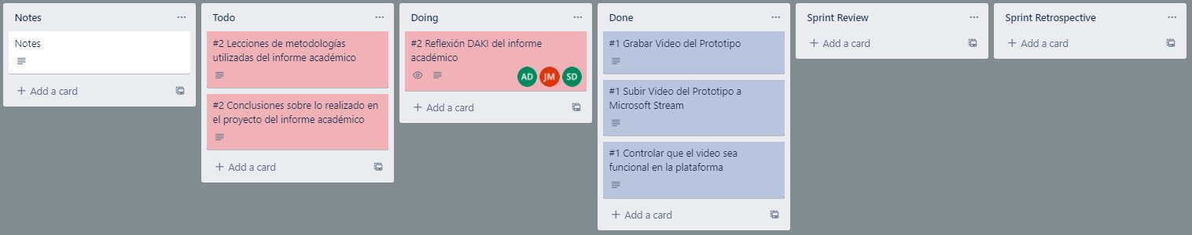
19 Noviembre 2021

Slide 9
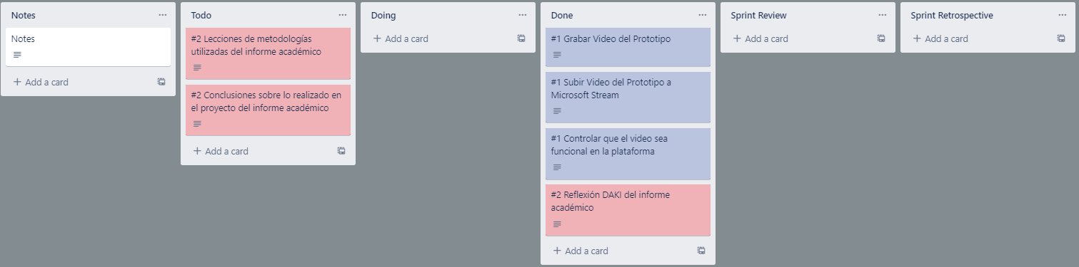
19 Noviembre 2021

Slide 10
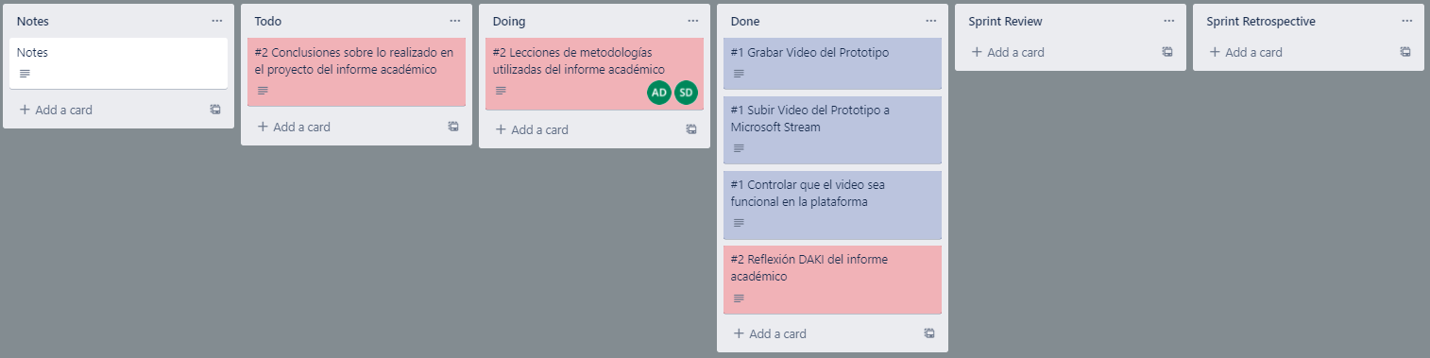
19 Noviembre 2021

Slide 11
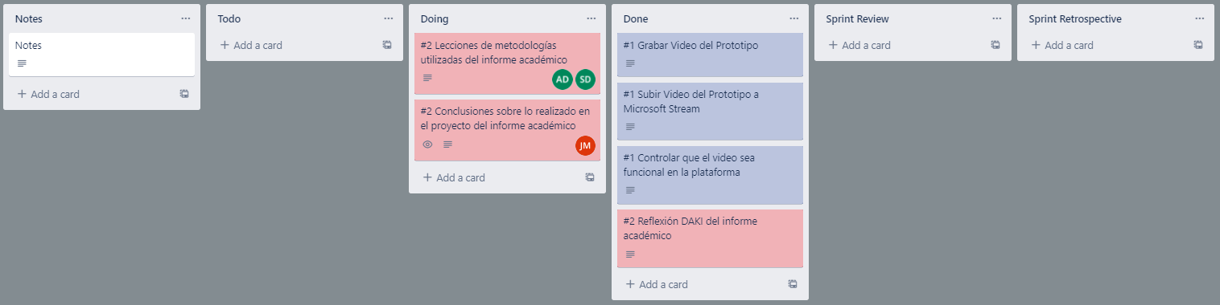
19 Noviembre 2021

Slide 12
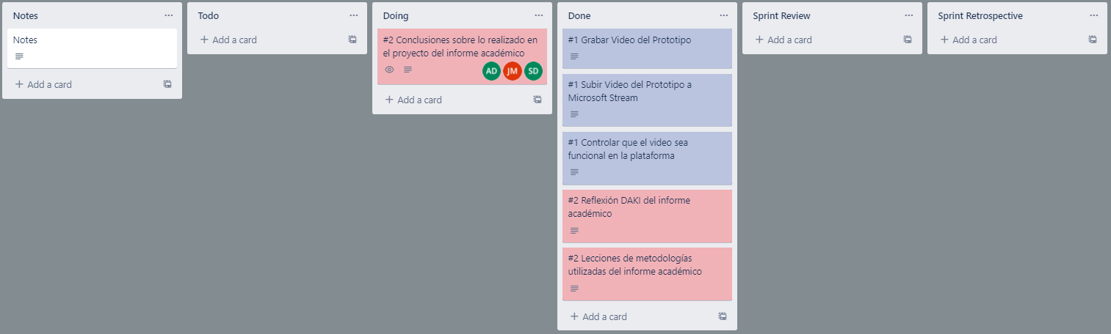
19 Noviembre 2021

Slide 13
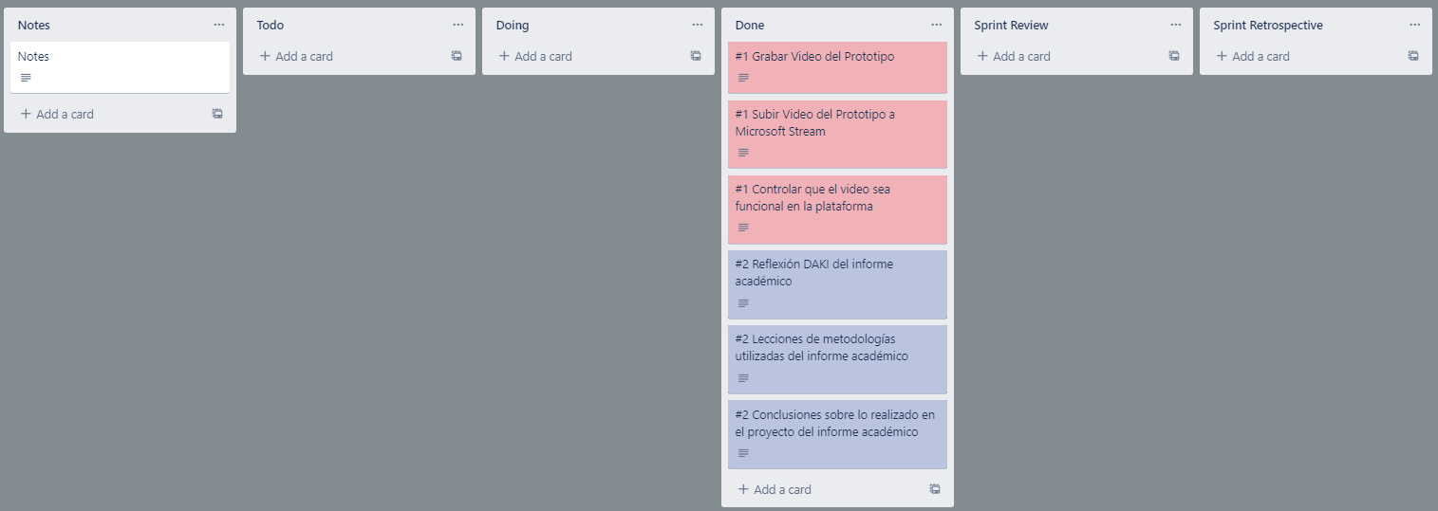
19 Noviembre 2021

Slide 14
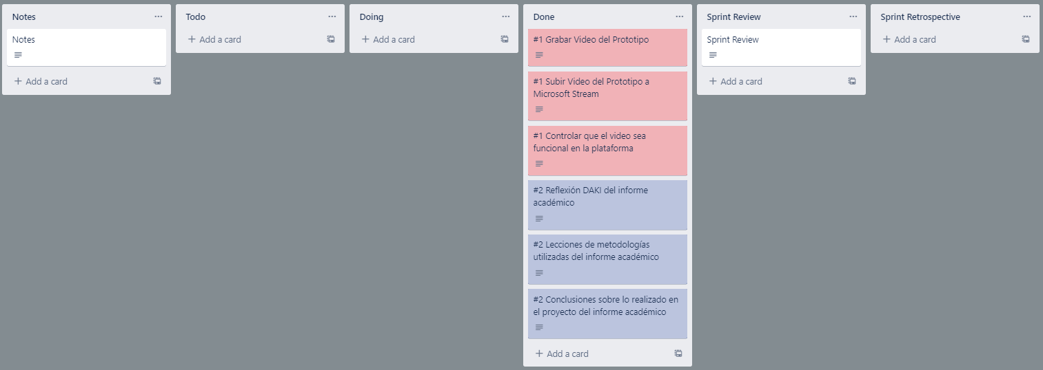
19 Noviembre 2021

Slide 15
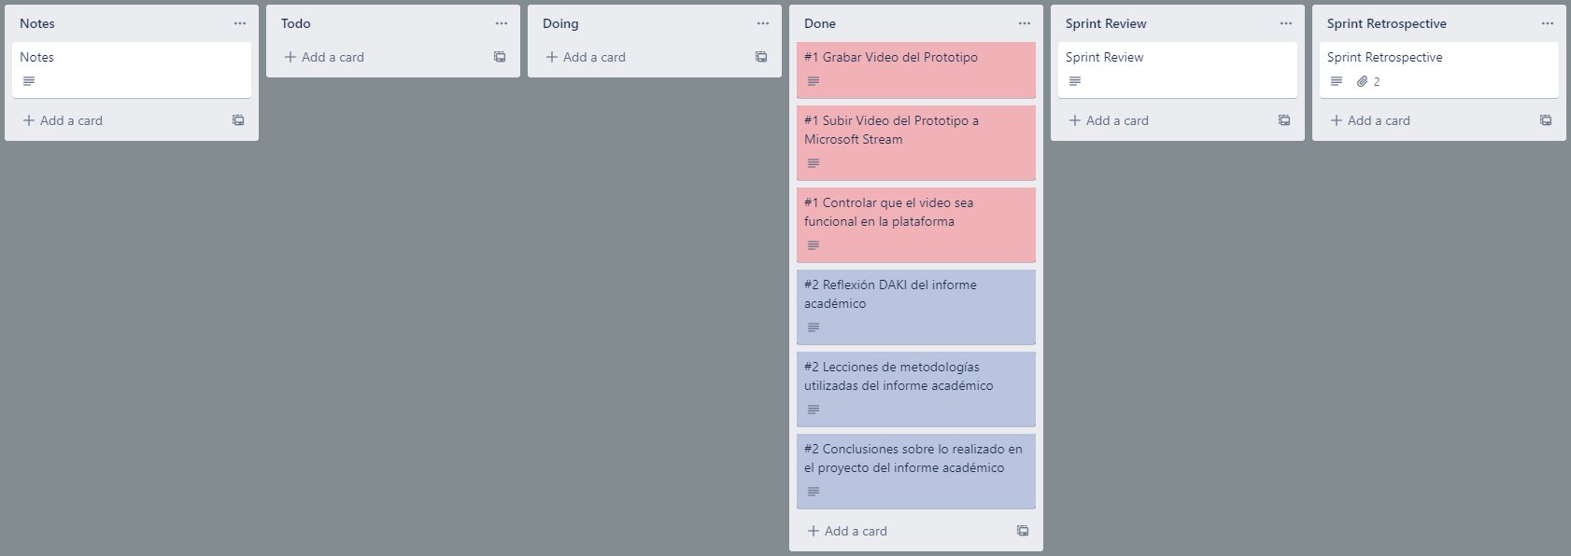
19 Noviembre 2021

